Slide 1
Les zones humides urbaines rendent les villes agréables à vivre
Convention de Ramsar sur les zones humides

Slide 2
Journée mondiale des zones humides 2018 – Participez!
Le 2 février de chaque année, elle marque l’adoption de la Convention de Ramsar, en Iran, en 1971
Les zones humides pour un avenir urbain durable, le thème de 2018 souligne le rôle important des zones humides urbaines qui rendent les villes agréables à vivre
Comment participer :
Organisez une activité pour enseigner l’importance des zones humides urbaines
Enregistrez-vous et téléchargez votre activité : www.worldwetlandsday.org/fr/
Échangez le matériel d’information sur les réseaux sociaux pour sensibiliser aux zones humides.

Slide 3
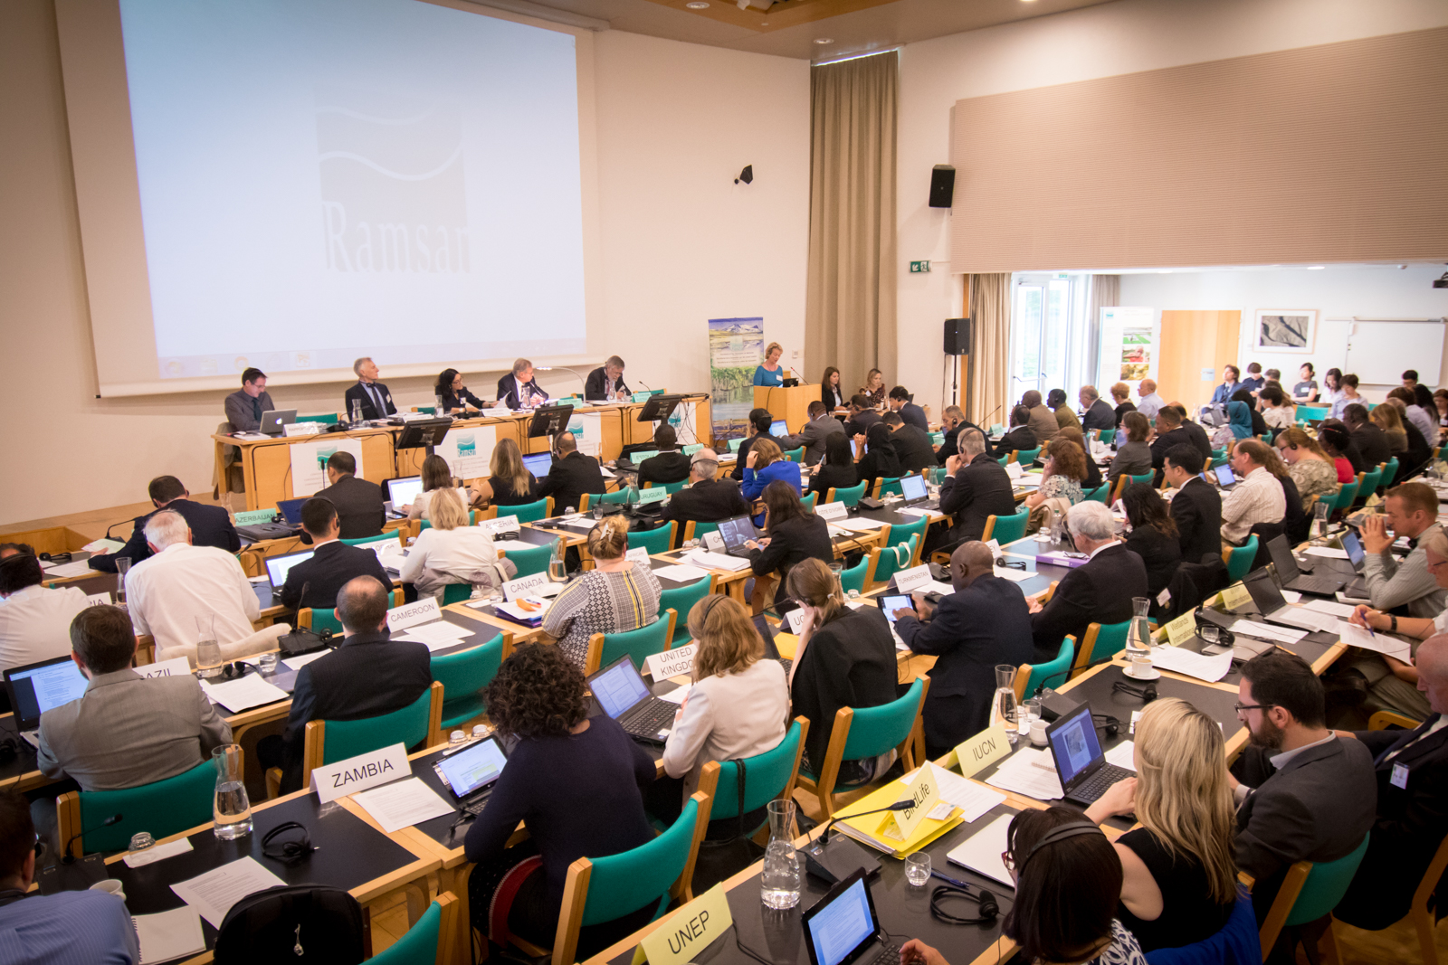
La Convention de Ramsar sur les zones humides : Elle s’efforce d’inverser la perte et la dégradation des zones humides
Premier traité mondial de l’environnement; le seul consacré à un seul écosystème
Adopté à Ramsar, Iran, en 1971
Les Parties s’engagent à inscrire des Sites Ramsar, utilisent leurs zones humides de façon rationnelle et coopèrent sur des questions transfrontalières
Nombre de Parties contractantes : 169
Nombre de Sites Ramsar : 2284
Superficie totale des Sites Ramsar : 220 673 362 ha (un peu plus que le Mexique)
www.ramsar.org/sites-countries/the-ramsar-sites
53e réunion du comité permanent, Gland, Suisse
Photo: Convention Ramsar

Slide 4
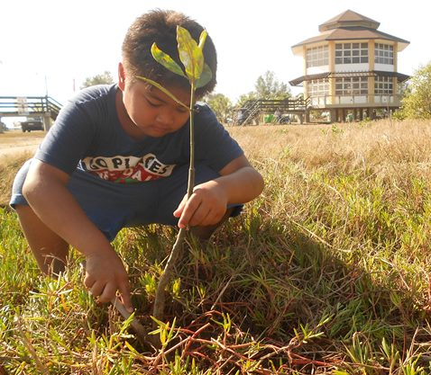
La Convention de Ramsar sur les zones humides : Engagée envers le développement durable
Le 4e Plan stratégique de la Convention de Ramsar contribue à 16 ODD différents; beaucoup ont trait au développement urbain :
Objectif 6 : Accès de tous à l’eau et à l’assainissement
Objectif 9 : Bâtir une infrastructure résiliente
Objectif 11 : Faire en sorte que les villes soient ouvertes à tous, sûres, résilientes et durables
Objectif 12 : Établir des modes de consommation et de production durables
Objectif 13 : Lutter contre les changements climatiques
Objectif 15 : Préserver et restaurer les écosystèmes terrestres en veillant à les exploiter de façon durable
Plantation de mangroves, Parc de la zone humide de Balanga, Philippines
Photo : Convention de Ramsar

Slide 5
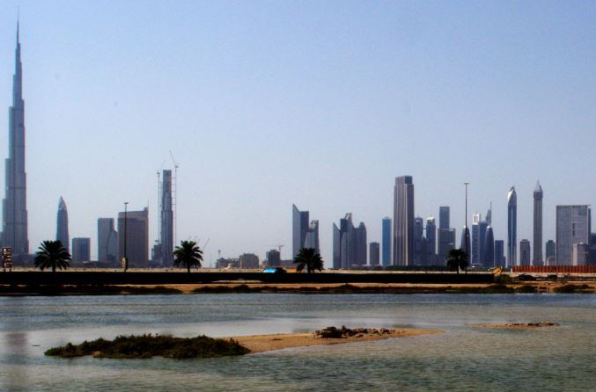
Convention de Ramsar sur les zones humides Label Ville des Zones Humides accréditée
Programme d’accréditation volontaire pour les villes
Enrayer la perte des zones humides urbaines et péri-urbaines due à l’urbanisation galopante
Décision des Parties contractantes Résolution XII.10 adoptée en 2015
Encourager les villes à agir délibérément pour conserver, restaurer et utiliser les zones humides urbaines de façon durable
Premières villes à recevoir un certificat de Ville des Zones Humides, en 2018.
Les certificats d’accréditation des Villes des Zones Humides seront attribués à la Conférence des Parties (COP) à la Convention de Ramsar, en 2018, à Dubaï.
Photo: ramsar.org

Slide 6
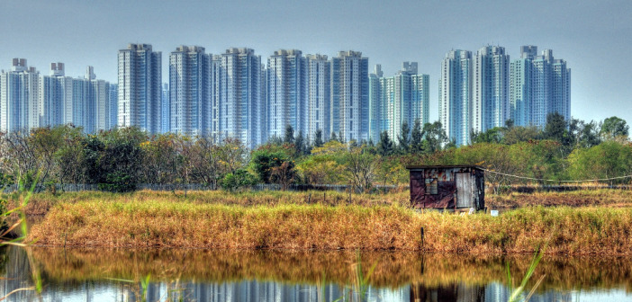
Les zones humides et les villes : Une longue relation symbiotique
Les premières villes sont nées sur les plaines d’inondation fertiles du Tigre et de l’Euphrate
Avantages pour l’agriculture, l’eau, le transport
Zone humide : espace recouvert d’eau, en permanence ou temporairement
Les types de zones humides comprennent :
Fleuves et plaines d’inondation, marais, tourbières
Mangroves, marais salés, estuaires, récifs coralliens
Les zones humides urbaines et péri-urbaines :
Toutes les zones humides que l’on trouve dans les villes et près d’elles, dans leurs banlieues et leur périphérie
Zones humides de Kowloon, Hong Kong
Photo : urbanwetlands.org

Slide 7
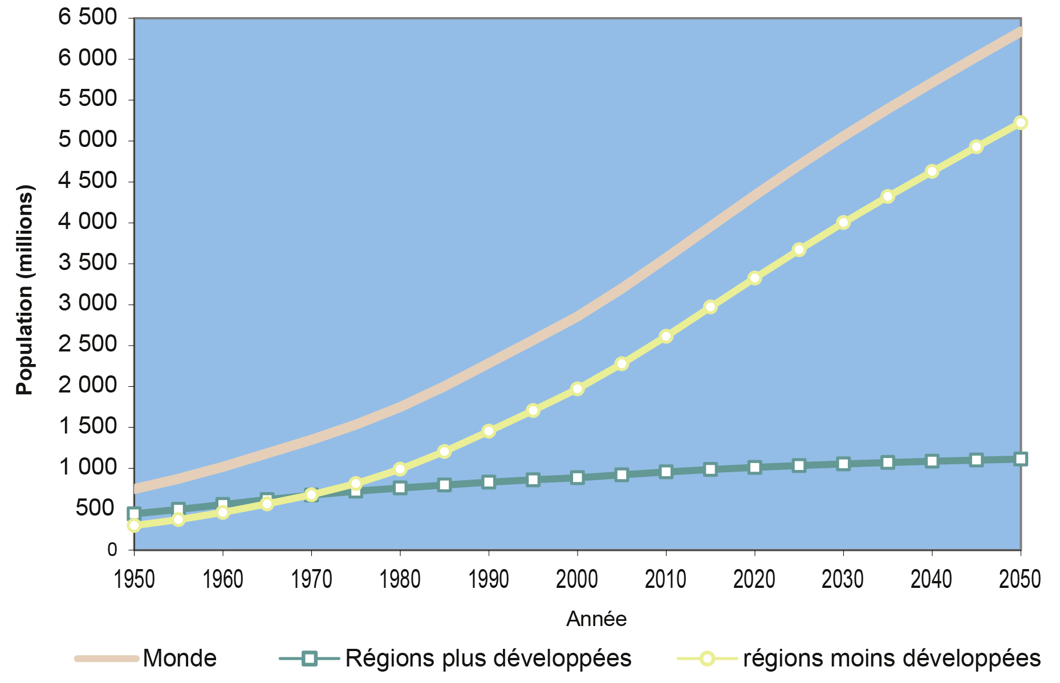
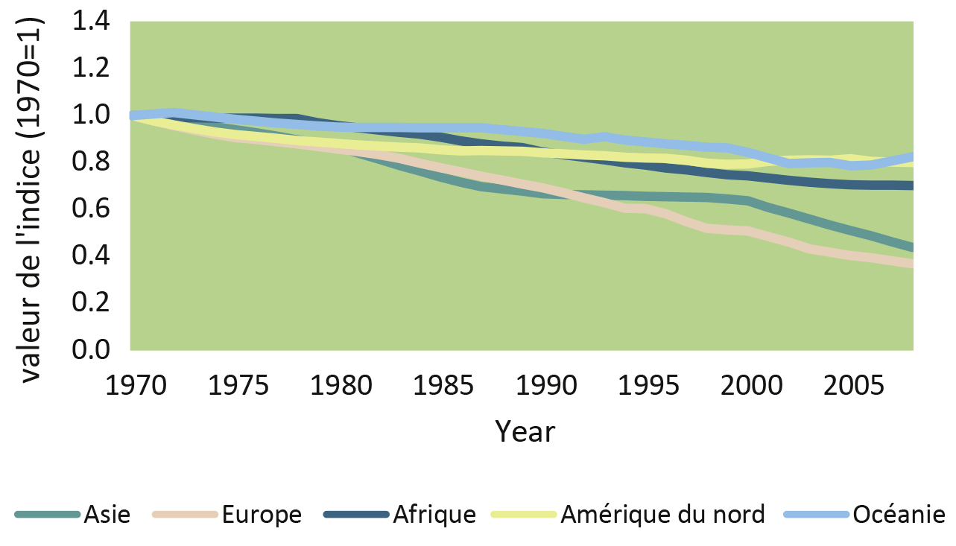
Zones humides et villes : Des trajectoires opposées
Tandis que les villes grandissent . . .
50% (environ 4 milliards) de la population vit aujourd’hui en zone urbaine; d’ici 2050 ce sera 66%
Population urbaine mondiale, 1970-2016
Les zones humides disparaissent.
Plus de 64% des zones humides de la planète ont disparu depuis 1900.
Indice d’étendue des zones humides 1970-2008
Population urbaine estimée et projetée dans le monde, dans les régions plus développées et les régions moins développées, 1950-2050

Slide 8
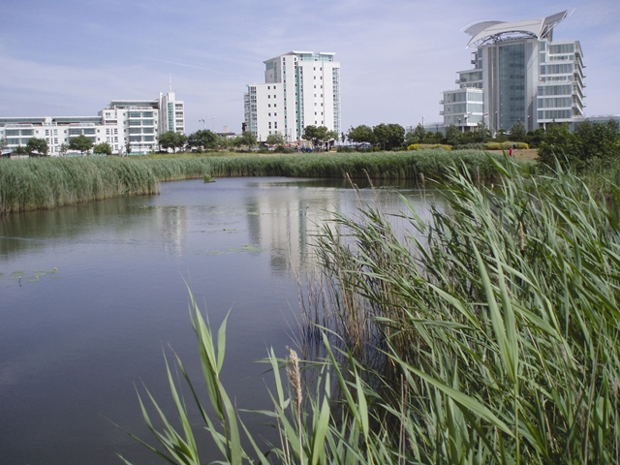
Les zones humides et les villes : Le défi Garder et restaurer les zones humides pour que les villes soient agréables à vivre!
La durabilité : un exercice d’équilibre pour les urbanistes :
Trouver des terres pour la construction et les services de base comme l’eau et l’élimination des déchets tout en
Préservant et restaurant les ressources naturelles – y compris les zones humides – à long terme
La population urbaine augmente de 2,4% par an
Le nombre de mégalopoles (plus de 10 millions d’habitants) passera de 31 à 41 d’ici à 2030
Énorme opportunité : utiliser les zones humides urbaines pour rendre les villes agréables à vivre.
Zones humides de Cardiff, pays de Galles, Royaume-Uni
Photo : Wikimedia Commons

Slide 9
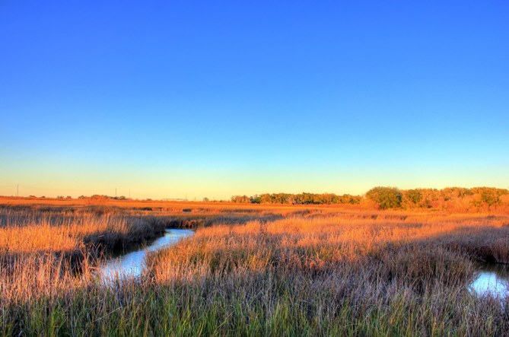
Les zones humides urbaines rendent les villes agréables à vivre en : Atténuant les inondations
Les zones humides agissent comme des éponges géantes pour atténuer l’effet des inondations.
Fleuves, étangs, lacs et marais absorbent et stockent les fortes pluies, les libérant progressivement avec le temps
Les marais salés et les mangroves tamponnent les effets des tempêtes.
Un kilomètre de forêts de mangroves intact peut réduire une onde de tempête de 50 cm
Exemple: L’ouragan Sandy
Les zones humides auraient évité 625 millions USD de dommages matériels lorsque l’ouragan a frappé la côte est, très peuplée, des États-Unis, en 2012
Marais de San Jacinto près de Houston, Texas, États-Unis
Photo : goofreeephotos.com

Slide 10
Les zones humides urbaines rendent les villes agréables à vivre en : Améliorant la qualité de l’eau
3% seulement de l’eau de la planète est douce; la majeure partie est gelée. L’eau est une ressource rare!
Les nappes phréatiques profondes fournissent la moitié de toute l’eau potable, notamment à :
2 milliards de personnes en Asie
380 millions de personnes en Europe
Les zones humides de surface filtrent l’eau qui s’écoule vers les aquifères, contribuant à la reconstitution des approvisionnements en eau.
Photo : Pixabay.com

Slide 11
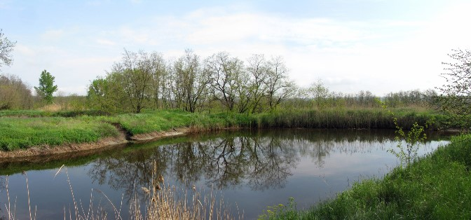
Les zones humides urbaines rendent les villes agréables à vivre en: Filtrant et traitant les résidus
Les sols riches en limon et les plantes abondantes des zones humides filtrent
Les toxines dangereuses,
Les pesticides agricoles et
Les résidus industriels
Les zones humides urbaines peuvent aussi traiter les eaux d’égout de façon rentable
Exemple : Marais de Nakivubo, Kampala, Ouganda
550 hectares de zones humides urbaines s’étendant entre le centre industriel de Kampala et le lac Victoria
Filtre l’eau et traite les polluants
Un traitement d’eau valant 2 millions USD par an
Zone humide artificielle pour le traitement de l’eau à Melitopol, Ukraine
Photo : Wikimedia Commons

Slide 12
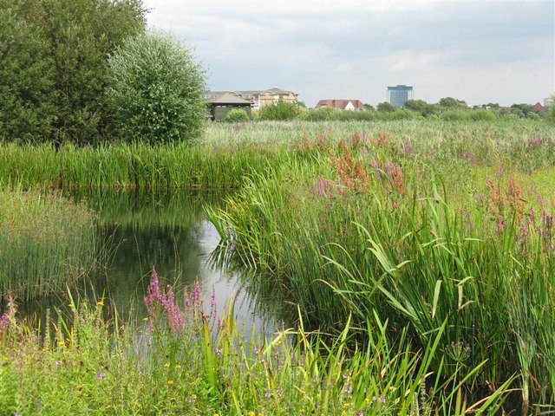
Les zones humides urbaines rendent les villes agréables à vivre en : Améliorant la qualité de l’air au niveau local
Les zones humides exhalent de l’air humide grâce au volume d’eau élevé qu’elles contiennent et à leur végétation luxuriante.
Elles refroidissent naturellement l’air des environs.
Elles allègent l’atmosphère dans les villes tropicales et sous les climats où l’air est extrêmement sec.
Paysage de zone humide restaurée au London Wetland Centre
Photo : Wikimedia Commons

Slide 13
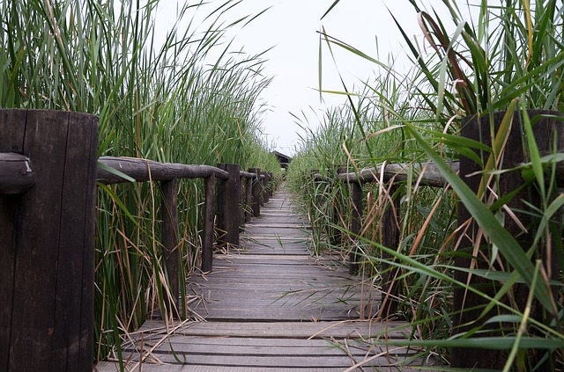
Les zones humides urbaines rendent les villes agréables à vivre en : Offrant des espaces verts pour la relaxation
Les zones humides urbaines offrent aux citoyens stressés la chance de décompresser et d’observer une vie végétale et animale diverse.
Des études confirment que le contact avec la nature améliore la santé.
Exemple : Huangshan, Chine; ville de 1,4 million d’habitants
7,5 km de berges du fleuve Xin’an, dans le centre-ville, ont été restaurées en zones humides naturelles
Elles assurent une maîtrise naturelle des inondations et
Une nouvelle ceinture verte avec un parc, des jardins botaniques et des logements
Le pont de Chen, Henan, Chine
Photo : Pixabay.com

Slide 14
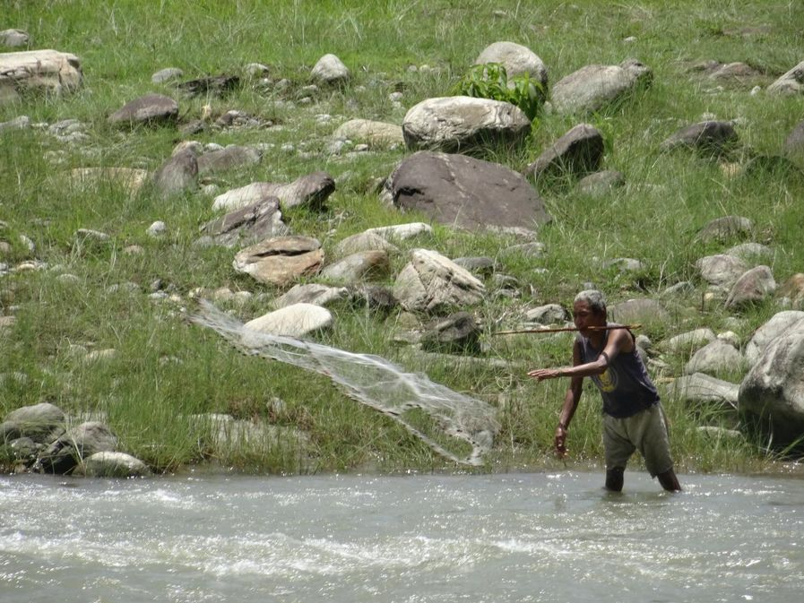
Les zones humides urbaines rendent les villes agréables à vivre en :Fournissant des emplois aux résidents
Beaucoup de poissons fraient et grandissent dans les zones humides, d’où l’attrait de celles-ci pour les pêcheurs.
660 millions de personnes, dans le monde, vivent de la pêche et de l’aquaculture
Les zones humides produisent des biens précieux à récolter et transformer, souvent vitaux pour les plus pauvres.
Des roseaux et des joncs pour la vannerie
Du bois de construction
Des plantes médicinales et des fruits
Les zones humides attirent le tourisme qui est aussi une importante source d’emploi.
Pêcheur dans une zone humide au Népal Photo : Convention de Ramsar, Concours de photos JMZ

Slide 15
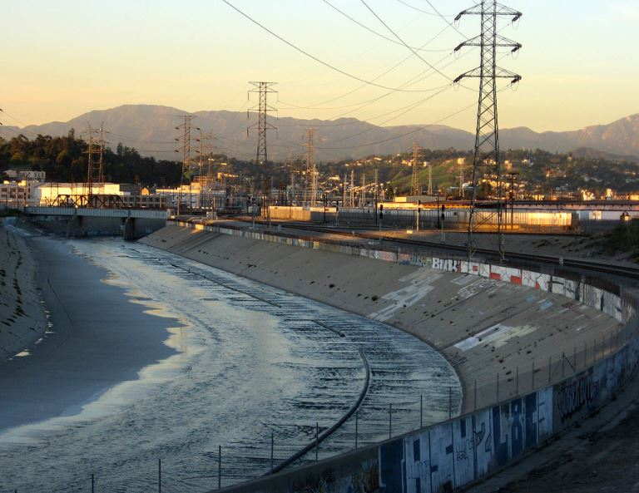
La mauvaise gestion des zones humides urbaines : Expose les villes aux catastrophes
Au moins 64% des zones humides ont disparu depuis 1900.
Canaliser les rivières peut aggraver le risque d’inondation.
Déverser des ordures détruit les espaces verts naturels.
Détruire les mangroves et les récifs coralliens expose les villes littorales aux tempêtes.
Brûler ou drainer les tourbières libère du CO2.
La rivière Los Angeles, Californie, États-Unis
Photo : Wikipedia

Slide 16
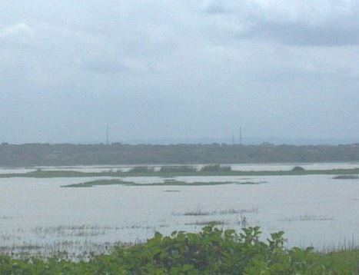
Agir en faveur des zones humides urbaines : Inscrire les zones humides dans la politique et la planification
Considérer les zones humides comme un élément naturel de l’infrastructure hydrologique.
Adopter des politiques pour limiter la dégradation, promouvoir une utilisation économe de l’eau.
Exemple : Accra, Ghana
La croissance rapide menaçait les zones humides locales
La ville a répondu par des mesures intégrées en
Appliquant des règlements d’urbanisation
Créant des ceintures vertes pour contrôler l’expansion
Proposant des programmes d’éducation aux résidents
Inscrivant deux zones humides locales sur la Liste de Ramsar
Site Ramsar de la lagune de Sakumono dans le grand Accra, Ghana
Photo : Wikimedia Commons

Slide 17
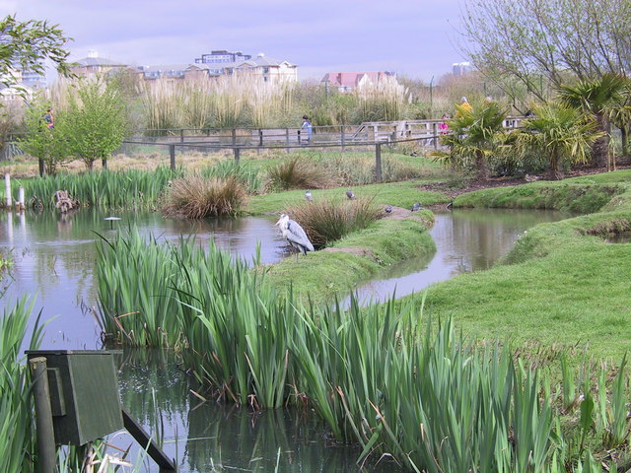
Agir en faveur des zones humides urbaines : Préserver et restaurer les zones humides urbaines
De nombreuses villes sont situées en zone côtière ou sur une plaine d’inondation où les zones humides dominaient autrefois le paysage.
Restaurer activement les zones humides – et leurs avantages.
Exemple : London Wetland Centre
40 hectares de zones humides restaurées sur le site de quatre anciens réservoirs d’eau
Accueille aujourd’hui une riche vie sauvage dont 180 espèces d’oiseaux
Un centre d’accueil des visiteurs pour l’éducation aux zones humides
Héron cendré au London Wetland Centre
Photo : Wikimedia Commons

Slide 18
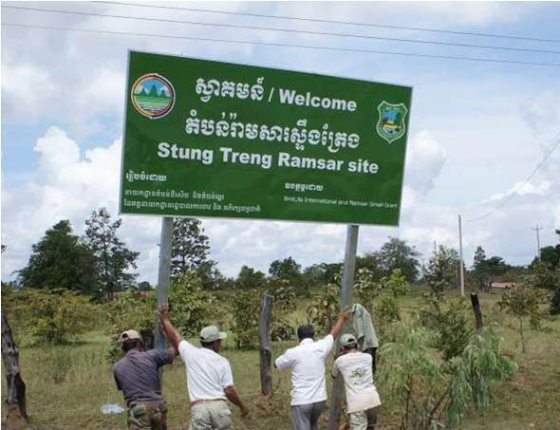
Agir pour les zones humides urbaines : Faire participer les résidents à la planification
Souvent, les gens dépendent des zones humides locales pour leurs moyens d’existence; il importe d’avoir leur avis et d’obtenir leur adhésion
Exemple : Site Ramsar de Stung Treng, Cambodge
Site de 14 600 hectares avec 21 villages et 10 000 habitants tributaires de la pêche
On y trouve plusieurs espèces en danger
Les communautés ont limité la pêche dans des zones critiques au moment du frai et, aujourd’hui, les poissons de grande taille reviennent
Mise en place de la signalisation au Site Ramsar de Stung Treng Photo : Convention de Ramsar

Slide 19
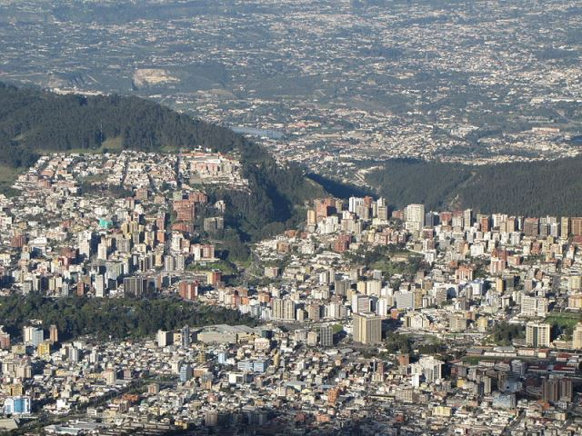
Agir pour les zones humides urbaines : Diminuer la consommation d’eau et les écoulements nocifs
À titre personnel, éviter les matières toxiques qui drainent dans les zones humides
En tant que villes, agir pour réduire la consommation d’eau
Exemple : Quito, Équateur
Mesure détaillée de l’utilisation de l’eau en 2012-2014, dans le Projet Empreinte des villes
But : diminuer l’empreinte eau de 68% avant 2032
Promouvoir les toilettes écologiques, les dispositifs d’économie d’eau
Quito, Équateur
Photo : Wikimedia Commons

Slide 20
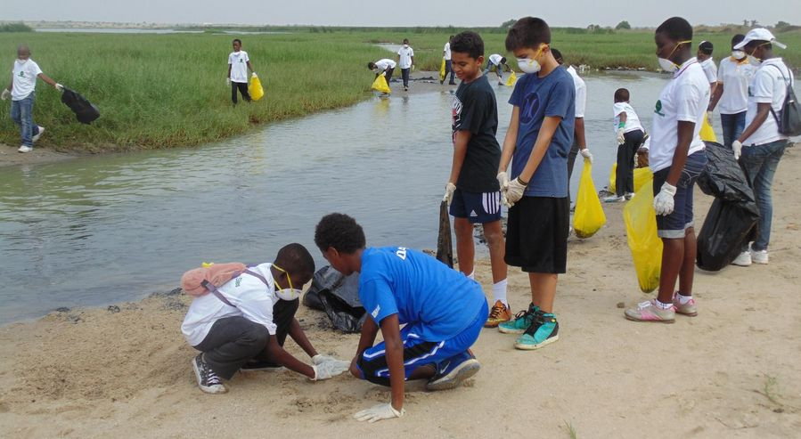
Agir pour les zones humides urbaines : Faire participer les jeunes et la communauté
Se joindre à un exercice de nettoyage d’une zone humide locale ou l’organiser
Organiser la formation communautaire à la conservation et à l’utilisation rationnelle des zones humides
Exemple : Réserve écologique de Bolsa Chica, Californie
356 hectares de zone humide côtière protégée près de Los Angeles
Une association à but non lucratif organise deux journées de service public par mois
Les bénévoles ramassent 10 tonnes de déchets et de débris chaque année
Nettoyage d’un Site Ramsar au Ghana, 2015
Photo : Convention de Ramsar, Concours de photos JMZ

Slide 21
Merci !
Convention de Ramsar sur les zones humides
Rue Mauverney 28 | CH-1196 Gland | Suisse
+41 22 999 01 70 | ramsar@ramsar.org

Slide 22
Sources
Pour les graphiques de la population urbaine, la prévision du pourcentage de citadins en 2050 :
Division de la population du Département des affaires économiques et sociales (ONU DAES) : World Urbanization Prospects: The 2014 Revision, p. 25 and p. 1
https://esa.un.org/unpd/wup/Publications/Files/WUP2014-Report.pdf
Pour la population urbaine actuelle (2016), le taux de croissance annuel et le pourcentage de citadins :
Division de la population du Département des affaires économiques et sociales (ONU DAES) : The World's Cities in 2016 Data Booklet (ST/ESA/ SER.A/392), p.3, p.6 and p. ii http://www.un.org/en/development/desa/population/publications/pdf/urbanization/the_worlds_cities_in_2016_data_booklet.pdf
Pour le nombre de mégalopoles aujourd’hui et en 2030 :même source que ci-dessus, p.2
Pour l’Indice d’étendue des zones humides :
Dixon, Lohb, Davidson, Beltramee, Freeman, Walpole: Wetland Extent Index Trends, http://www.ipbes.net/sites/default/files/Metadata_UNEPWCMC_Wetland_Extent_Trend_Index.pdf
Pour l’atténuation des ondes de tempête par les mangroves :
Keqi Zhang et al., The role of mangroves in attenuating storm surges, (abstract)
http://www.sciencedirect.com/science/article/pii/S0272771412000674
Pour les dommages évités par les zones humides lors de l’ouragan Sandy :
Lloyd’s Tercentenary Research Foundation: Coastal Wetlands and Flood Damage Reduction – Using Risk Industry-based Models to Assess Natural Defenses in the Northeastern USA, p.2
http://www.lloyds.com/~/media/files/lloyds/corporate%20responsibility/ltrf/coastal_wetlands_and_flood_damage_reduction.pdf?id=10.7291/V93X84KH
Pour les ressources mondiales en eau douce :
World Business Council for Sustainable Development: Water Fact & Trends, 2009, p. 3
http://www.wbcsd.org/Pages/EDocument/EDocumentDetails.aspx?ID=137
Pour la dépendance de l’Asie sur les eaux souterraines :
Institute for Global Environmental Strategies White Paper, Chapter 7: Groundwater and climate change: no longer the hidden resource, p.160
http://pub.iges.or.jp/modules/envirolib/upload/1565/attach/09_chapter7.pdf
Pour la dépendance des Européens sur les eaux souterraines :
http://ec.europa.eu/environment/water/water-framework/groundwater/resource.htm
http://epp.eurostat.ec.europa.eu/statistics_explained/index.php/Population_and_population_change_statistics
Pour la valeur des services du marais de Nakivubo :
Convention de Ramsar : Note d’information 6 – Vers l’utilisation rationnelle des zones humides urbaines et périurbaines, p.6 http://www.ramsar.org/sites/default/files/bn6.pdf
Pour des informations sur la restauration du fleuve Xin’an de Huangshan :
ONU Habitat: Urban Development, Biodiversity and Wetland Management – Expert Workshop, p.38
http://mirror.unhabitat.org/downloads/docs/ExpertWorkshopWetlands.pdf
Pour le nombre de personnes tributaires de la pêche :
Organisation des Nations Unies pour l’alimentation et l’agriculture : Fish Trade and Human Nutrition, p.2 http://www.fao.org/cofi/29401-083ff934c3ccfd8576005d8d0c19b04d6.pdf
Pour la perte historique de zones humides depuis 1900 :
N. Davidson: How much wetland has the world lost? Long-term and recent trends in global wetland area, Marine and Freshwater Research, 2014, 65 ,pp. 934 and 940
http://dx.doi.org/10.1071/MF14173
Pour des informations sur la planification intégrée des zones humides d’Accra :
Convention sur la diversité biologique et al., Cities and Biodiversity Outlook- Action and Policy, p. 41 - https://www.cbd.int/doc/health/cbo-action-policy-en.pdf
Pour des informations sur le London Wetland Centre du Wildfowl & Wetlands Trust (WWT) : http://www.wwt.org.uk/wetland-centres/london/
Pour des détails sur les efforts de conservation communautaires du Site Ramsar de Stung Treng :
https://www.worldfishcenter.org/content/integrating-fisheries-management-and-wetland-conservation-stung-treng-ramsar-site-cambodia
Pour des informations sur le projet de relevé de l’empreinte eau et carbone de Quito :
Climate and Development Knowledge Network (CDKN): Cities Footprint Project
https://cdkn.org/project/carbon-and-water-footprint-assessments-andean-cities-phase-2/?loclang=en_gb
Pour les objectifs en matière d’empreinte eau de Quito :
http://explorer.sustainia.me/cities/planning-for-smaller-co2-and-water-footprints
Pour des informations générales sur le site de Bolsa Chica : http://bolsachica.org
Pour des estimations des déchets ramassés par les bénévoles dans le site de Bolsa Chica : https://www.egbar.org/wetlands-cleanup

